Slide 1
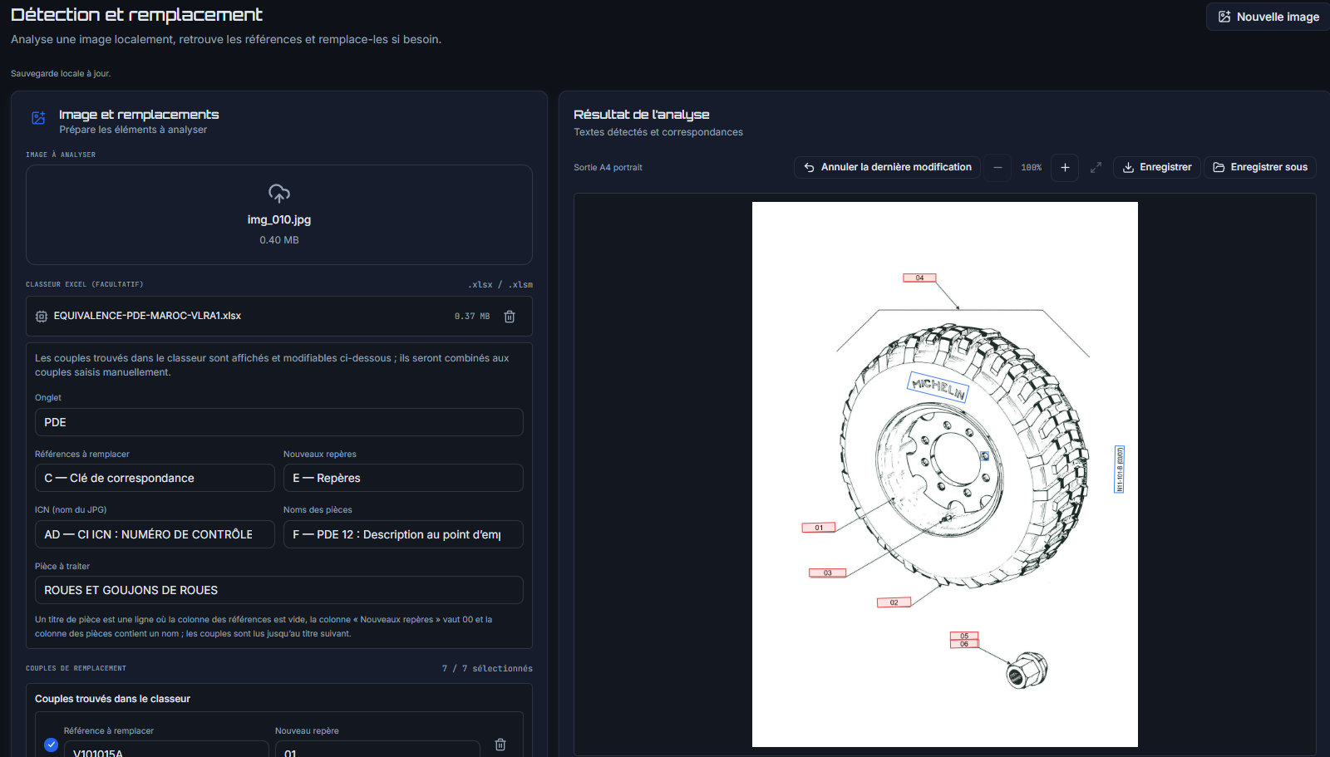
REMPLACEMENT DE RÉFÉRENCES TECHNIQUES
Image Processor
OCR, retouche guidée et export A4
POC LOCAL INTÉGRÉ
Export JPEG A4 300 dpi nommé par ICN
DÉFI
Mettre à jour les références dans des images techniques implique de retrouver les occurrences, de choisir les bonnes valeurs et de produire un visuel exploitable.
SOLUTION
Retouche, annulation et historique restaurable
Image Processor associe le texte détecté par OCR à des remplacements saisis ou importés d’Excel. L’utilisateur contrôle la retouche, annule les opérations et exporte l’image; les traitements restent locaux.
FONCTIONNALITÉS
Remplacements pilotés par Excel ou saisie manuelle
Importer des images PNG, JPEG, WEBP, BMP, TIFF et des classeurs XLSX/XLSM
Détecter les références et sélectionner les paires à appliquer, par pièce ou saisie manuelle
Remplacer le texte en préservant l’orientation et une taille harmonisée
Retoucher avec LaMa local ou remplissage médian; zoom, annulation et historique restaurable
Exporter un JPEG A4 (2480 × 3508 px, 300 dpi) nommé par ICN
Application locale
Application partagée sur site
SÉCURITÉ
Usage local uniquement. Fichiers et traitements restent sur le poste; services sur 127.0.0.1, sans authentification. Le premier démarrage peut nécessiter Internet pour les dépendances ou modèles.
Pas de mode partagé/on-premise documenté. Sans authentification et lié à 127.0.0.1, le service est destiné à un usage local uniquement.
POC local : précision et latence OCR/LaMa et performances sur des images représentatives restent à valider.

Slide 2
TECHNICAL IMAGE REFERENCE REPLACEMENT
Image Processor
OCR, guided editing and A4 export
INTEGRATED LOCAL POC
ICN-named A4 JPEG at 300 dpi
CHALLENGE
Updating references in technical images means locating each occurrence, choosing the right value and producing an image ready to use.
SOLUTION
Local editing, undo and restorable history
Image Processor matches OCR-detected text to replacement pairs entered manually or loaded from Excel. Users control edits, undo operations and export; processing stays local.
FEATURES
Excel-driven or manually entered replacement pairs
Import PNG, JPEG, WEBP, BMP and TIFF images plus XLSX/XLSM workbooks
Detect references and select replacement pairs by part or manual entry
Replace text while preserving orientation and a harmonized font size
Edit with local LaMa or median-color fill; zoom, undo and restore history
Export an ICN-named A4 JPEG (2480 × 3508 px, 300 dpi)
Local application
Shared on-premise application
SECURITY
Local-only use. Files and processing stay on the workstation; services bind to 127.0.0.1 with no authentication. First startup may require Internet for dependencies or models.
No shared/on-premise mode is documented. Services have no authentication and bind to 127.0.0.1, for local use only.
Local POC: OCR/LaMa accuracy, latency and performance on representative images remain to be validated.

